Slide 1
CHƯƠNG 6
Nhiệt Hóa Học

Slide 2
Giới thiệu
Sinh viên học xong chương này sẽ:
Hiểu khái niệm về nội năng (U), enthalpy (H), nhiệt tạo thành tiêu chuẩn của các chất (∆H⁰_{tt} ).
Tính toán được sự biến thiên của các đại lượng U, H trong các quá trình hóa học.
Tính toán được nhiệt tỏa ra hay thu vào của một phản ứng bất kỳ → công mà phản ứng thực hiện được.

Slide 3
1. Các khái niệm cơ bản
1.1. Hệ và môi trường.
Hệ hở: trao đổi chất và năng lượng với môi trường.
Ví dụ: Ly nước không đậy nắp.
Hệ kín: không trao đổi chất, có trao đổi năng lượng với môi trường.
Ví dụ: Ly nước đậy nắp.
Hệ cô lập: không trao đổi chất và năng lượng với môi trường bên ngoài.
Ví dụ: Nước nóng trong bình thủy.
(Năng lượng trao đổi thường là nhiệt và công).

Slide 4
1. Các khái niệm cơ bản
Hệ đồng thể: có tính chất hóa lý giống nhau ở mọi điểm
Hệ dị thể: gồm nhiều phần đồng thể phân cách nhau bằng một bề mặt phân chia.
Pha: thành phần đồng thể của hệ dị thể → hệ đồng thể là hệ 1 pha. Hệ dị thể là hệ nhiều pha.
Ví dụ: Nước lỏng là hệ đồng thể. Ly chứa nước và nước đá là hệ dị thể gồm hai pha: pha lỏng và pha rắn.
Nước trong dầu là hệ dị thể gồm hai pha lỏng là nước và dầu. Tương tự sữa cũng là hệ dị thể.

Slide 5
1. Các khái niệm cơ bản
1.2. Trạng thái và hàm trạng thái
Thông số trạng thái: là các thông số xác định 1 trạng thái nào đó của hệ. Ví dụ T, P, V, nội năng, enthalpy, entropy, nồng độ, khối lượng riêng,…
Các thông số liên hệ với nhau bằng các phương trình trạng thái
Thông số cường độ có giá trị không phụ thuộc khối lượng hệ ( nồng độ, áp suất, nhiệt độ,…)
Thông số dung độ phụ thuộc vào khối lượng hệ: thể tích, năng lượng,…)
Trạng thái của hệ sẽ thay đổi khi chỉ cần một trạng thái thay đổi.

Slide 6
1. Các khái niệm cơ bản
1.2. Trạng thái và hàm trạng thái
Hàm trạng thái là một đại lượng mà sự biến đổi của nó chỉ phụ thuộc vào sự thay đổi của trạng thái (thông số trạng thái) mà không phụ thuộc vào cách thức thay đổi trạng thái ( đường đi). Ví dụ PV là 1 hàm trạng thái.

Slide 7
1. Các khái niệm cơ bản
1.2. Trạng thái và hàm trạng thái
Trạng thái tiêu chuẩn:
Để tiện so sánh người ta định nghĩa trạng thái tiêu chuẩn của một chất như sau:
  Chất tinh khiết, ở dạng thù hình bền nếu là chất rắn, là khí lý tưởng nếu là chất khí, nồng độ 1M nếu là dung dịch.
  Áp suất phải là 1atm.
  Nhiệt độ có thể bất kỳ, thông thường hay chọn ở nhiệt độ 25⁰C (298K)

Slide 8
1. Các khái niệm cơ bản
1.3. Quá trình
  Quá trình là sự biến đổi của hệ từ trạng thái này sang trạng thái khác.(quá trình đẳng tích, đẳng áp, đẳng nhiệt, đoạn nhiệt)
  Quá trình thuận nghịch là quá trình sau khi xảy ra theo chiều thuận và chiều nghịch hệ và môi trường xung quanh hoàn toàn trở về trạng thái ban đầu.
  Quá trình thường xảy ra trong thực tế là các quá trình không thuận nghịch.

Slide 9
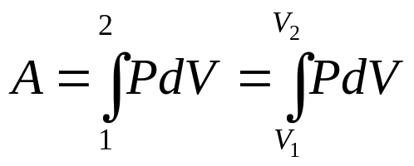
1. Các khái niệm cơ bản
1.4. Nhiệt và công
Nhiệt (Q) và công dãn nở (A) là hai dạng năng lượng thường trao đổi giữa hệ và môi trường.
Nhiệt là dạng năng lượng liên quan đến sự chuyển động hỗn loạn của các phân tử tạo nên hệ. Nhiệt phụ thuộc vào lượng chất. Lưu ý nhiệt khác nhiệt độ.
Công dãn nở A là công sinh ra do sự thay đổi về áp suất và thể tích của hệ.

Slide 10
2. Nguyên lý I của nhiệt động lực học
Q = ∆U + A (áp dụng cho đ/c hơi nước)
  Nhiệt mà hệ nhận dùng để tăng nội năng và thực hiện công A.
  Q > 0: nhiệt nhận, Q < 0: nhiệt hệ tỏa ra.
  ∆U = U2 – U1: Biến thiên nội năng.
  A > 0: công hệ thực hiện, A < 0: công hệ nhận.
∆U = Q + A (áp dụng cho p/ư hóa học)
  Nhiệt và công hệ sinh ra bằng biến thiên nội năng của hệ
  Q < 0: hệ tỏa nhiệt, Q > 0: hệ thu nhiệt
  A < 0: hệ sinh công, A > 0: hệ nhận công

Slide 11
3. Các đại lượng nhiệt động
3.1. Nội năng U (kcal/mol)
U là tất cả các dạng năng lượng có bên trong hệ:
  Động năng của các phân tử bao gồm các chuyển động tịnh tiến, quay, dao động của phân tử (nhiệt độ).
  Thế năng của các phân tử (E của phương trình Schrodinger).
  Năng lượng hạt nhân.
  Các dạng năng lượng chưa biết.
Không biết giá trị tuyệt đối của U, chỉ xác định ∆U
U là hàm trạng thái, là đại lượng dung độ. Nội năng của một chất chủ yếu phụ thuộc vào nhiệt độ và lượng chất đó

Slide 12
3. Các đại lượng nhiệt động
3.2. Enthalpy H (kcal/mol)
Áp dụng nguyên lý 1 vào quá trình đẳng tích ( A=0)
Q_{V} = ∆U + A = ∆U
Áp dụng nguyên lý 1 vào quá trình đẳng áp (A = P∆V)
Q_{P} = ∆U + P ∆V = (U₂ – U₁) + (PV₂ – PV₁)
= (U₂ + PV₂) – (U₁ + PV₁) = H₂ – H₁
H = U + PV : Enthalpy
Q_{P} = ∆H
H là hàm trạng thái, là đại lượng dung độ. H quan trọng hơn U vì các phản ứng thường xảy ra trong điêu kiện đẳng áp. H của một chất cũng chủ yếu phụ thuộc vào nhiệt độ.

Slide 13
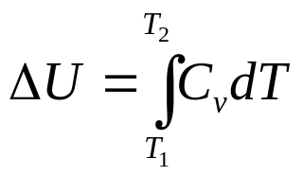
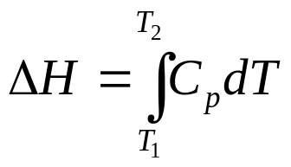
4. Biến thiên U và H theo nhiệt độ
Tương tự công thức q = mc(T₂ – T₁) (đã học ở PTTH)
Q_{v} = ∆U = nC_{v}(T_{2 –} T₁).
Chính xác là
Q_{p} = ∆H = nC_{p}(T₂ – T₁)
Chính xác là
C_{p} - C_{v} = R (C nào lớn hơn?)
Đọc ví dụ 1,2 trang 236.

Slide 14
5. Biến thiên U và H trong quá trình đẳng nhiệt đẳng áp (pư)
A + B
(T₂,P₁)
∆U_{pư}, ∆H_{pư} (T₂)
C + D
(T₂,P₁)
∆U = nC_{V}(T₂-T₁)
∆H = nC_{P}(T₂-T₁)
∆H = ∆U + nR ∆T
∆H_{pư}^{(T2)} - ∆H_{pư}^{(T1)} = ∆C_{p}(∆T)
∆H = ∆U + ∆ nRT
∆U = nC_{V}(T₁-T₂)
∆H = nC_{P}(T₁-T₂)
A + B
(T₁,P₁)
∆U_{pư}, ∆H_{pư} (T₁)
C + D
(T₁,P₁)

Slide 15
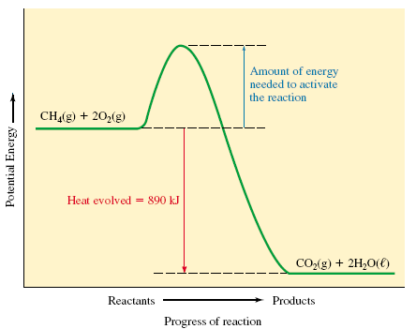
6. Hiệu ứng nhiệt tiêu chuẩn
Hiệu ứng nhiệt tiêu chuẩn là hiệu ứng nhiệt của phản ứng trong đó tất cả các chất đầu và sản phẩm đều ở trạng thái tiêu chuẩn.
Ký hiệu là ∆H⁰
Hiệu ứng nhiệt tiêu chuẩn thường tính ở nhiệt độ 298K, khi đó ghi là ∆H⁰₂₉₈.

Slide 16
7. Phương trình nhiệt Hóa học
Phương trình nhiệt hóa học là phương trình phản ứng hóa học có ghi kèm theo trạng thái các chất và hiệu ứng nhiệt phản ứng ∆H.
Ví dụ: C (gr) + H2O (k) = CO (k) + H2 (k), ∆H⁰₂₉₈ = +131,25 kJ.
Khi tăng gấp đôi hệ số tỉ lượng, ∆H tăng gấp đôi.
Phản ứng tỏa nhiệt, ∆H = H₂ – _{H1} < 0.
Phản ứng thu nhiệt, ∆H = H₂ – _{H1} > 0.

Slide 17
7. Nhiệt tạo thành và nhiệt đốt cháy
Nhiệt tạo thành là nhiệt phản ứng tạo thành 1 mol chất từ các đơn chất ở trạng thái tự do bền vững nhất. ∆H_{tt}
∆H_{tt,}⁰₂₉₈ là nhiệt tạo thành tiêu chuẩn ở 298K
Nhiệt tạo thành tiêu chuẩn của đơn chất ở trạng thái tự do bền vững nhất qui ước = không.
Ví dụ: Hiệu ứng nhiệt của phản ứng:
1H₂ (k) + 1/2 O₂ (k) = 1H₂O (l), là nhiệt tạo thành của H₂O (l).
Nhiệt đốt cháy là nhiệt phản ứng đốt cháy 1 mol chất (hữu cơ) để tạo thành CO₂ (k), H₂O (l) và các chất khác.
Ví dụ: ∆H của p/ư CH₄(k) + O₂(k) = CO₂(k) + H₂O(l) chính là nhiệt đốt cháy của CH₄

Slide 18
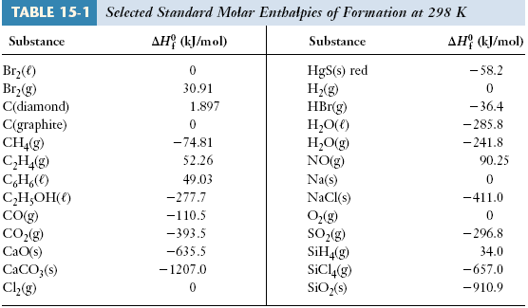
7. Nhiệt tạo thành và nhiệt đốt cháy

Slide 19
8. Định luật Hess
Hiệu ứng nhiệt của quá trình hóa học ở điều kiện đẳng áp hay đẳng tích chỉ phụ thuộc vào bản chất và trạng thái của các chất đầu và sản phẩm cuối chứ không phụ thuộc vào đường đi của quá trình, nghĩa là không phụ thuộc vào số lượng và đặc điểm của các chất giai đoạn trung gian.

Slide 20
9. Hệ quả
Hiệu ứng nhiệt của phản ứng thuận có độ lớn bằng hiệu ứng nhiệt của phản ứng nghịch nhưng ngược dấu.
Hiệu ứng nhiệt của phản ứng bằng tổng nhiệt tạo thành của các sản phẩm trừ đi tổng nhiệt tạo thành của các chất đầu (kèm theo các hệ số tỉ lượng).
aA + bB = cC + dD ; ∆H°_{pư}
∆H°_{pư} = [c∆H°_{tt} (C) + d∆H°_{tt} (D)] – [a∆H°_{tt} (A) + b∆H°_{tt} (B)]
3. Hiệu ứng nhiệt của phản ứng bằng tổng nhiệt đốt cháy của các chất đầu trừ đi tổng đốt cháy của các sản phẩm phản ứng ( kèm theo các hệ số tỉ lượng)
∆H°_{pư} = [a∆H°_{đc} (A) + b∆H°_{đc} (B)] – [c∆H°_{đc} (C) + d∆H°_{đc} (D)]

Slide 21
10. Áp dụng
Tính nhiệt phản ứng khi biết nhiệt tạo thành. (cơ bản nhất)
Tính nhiệt phản ứng khi biết ∆H của phản ứng khác.
Tính năng lượng mạng tinh thể ( chu trình Born-Haber )
Tính năng lượng liên kết.
Bài tập:
Tính lượng than cần thiết để đun sôi 100 lít nước từ 30 ⁰C.

